Slide 1
CASE-CONTROL STUDY
第一組
梁嫚芳 宋侑橋 廖家緯 陳亞善 章佳佳 陳思帆

Slide 2
疾病定義和診斷
01
02
研究設計
研究結果
03
04
偏差來源及影響
食道癌-病例對照研究
05
06
CONCLUSIONS

Slide 3
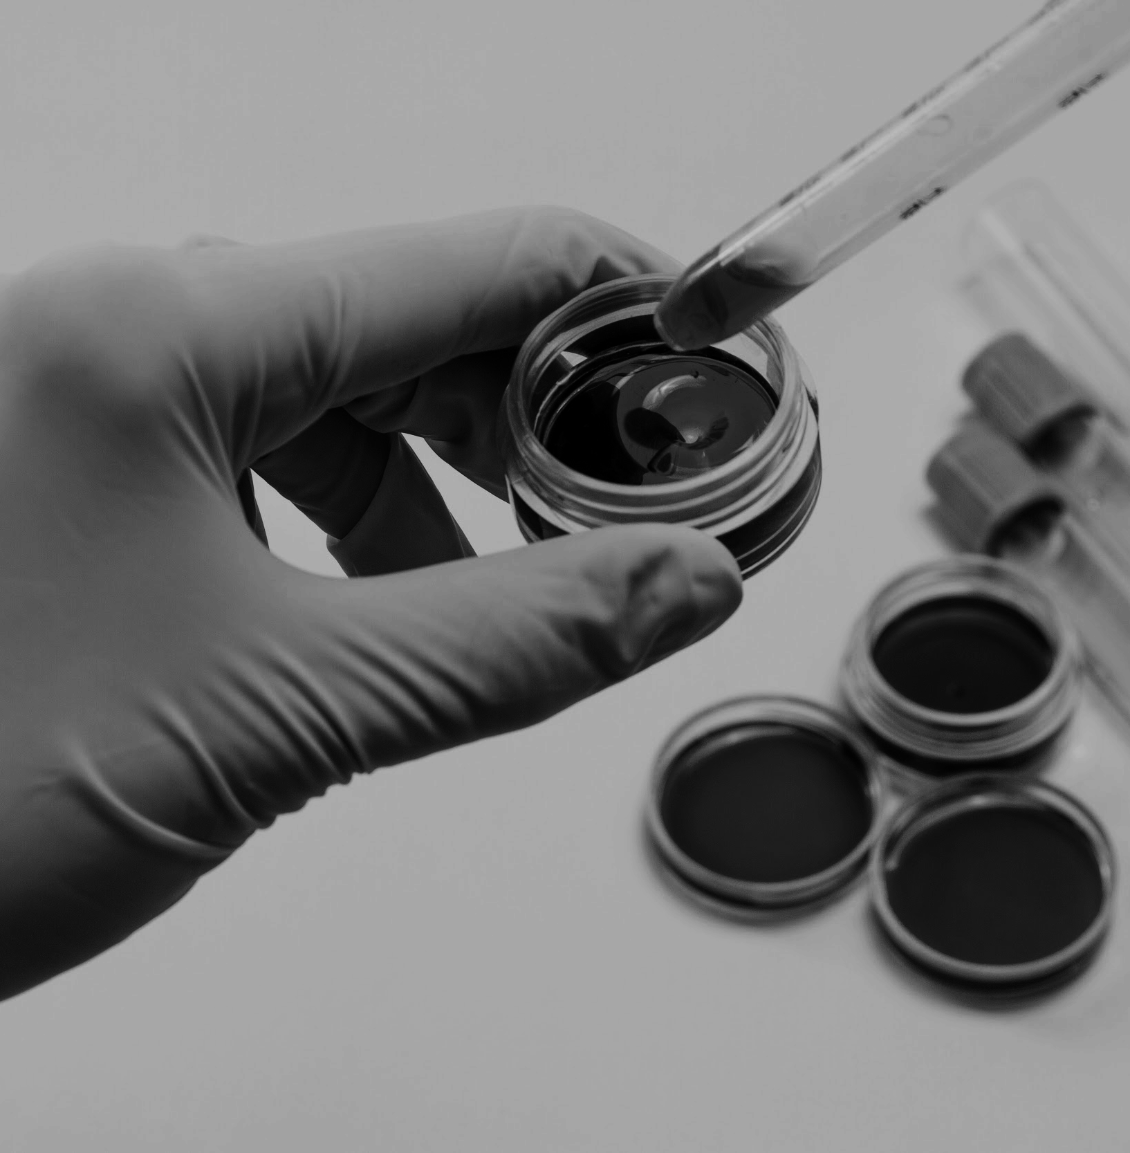
疾病定義與診斷
研究動機與目的
CASE 1-1 (1997) (Hong Kong)
CASE 1-2 (2009) (China)
發燒＋咳嗽或喉嚨痛
或 病毒培養陽性
或 H5特異性抗體上升4倍
發燒＋咳嗽或喉嚨痛
病毒培養陽性
或 H5抗體上升4倍
或 RT-PCR陽性
擔心造成大流行
找出感染H5N1的危險因子
為提供預防訊息與工作
找出感染H5N1的危險因子
Notes:
case1是關於2個研究的比較，都是在討論關於h5n1，一個是在1997年發表，另一個是在2009年，前後相差10年左右。兩個研究分別是在香港和中國做的研究。
兩者對於疾病的定義都是要有發燒＋咳嗽或喉嚨痛，病例確診則是要病毒培養陽性、或血清抗體檢測上升四倍，case1-2還有一個條件是或反轉錄pcr呈陽性。
Case1-1在1997年h5n1在香港爆發18個病例。擔心會造成大流行，因此就做了這個研究來找出H5N1的危險因子。case1-2則是為了提供預防訊息和工作，而做回溯性病例對照研究來確認H5N1的危險因子。

Slide 4
研究設計
 |  | CASE 1-1(1997) 總樣本數 56 人 | CASE 1-2(2009) 總樣本數 162 人
樣本數 、 來源 | 病例 | 15人 因發熱性呼吸道疾病而住院之病患 | 28人 從2005年10月至2008年7月通過中國CDC監測發現的H5N1患者 。 農村10人，城市18人
 | 對照 | 41人 招募2名對照。 先從病例住所附近隨機選擇一棟公寓再隨機選擇一層,尋找志願者。 | 134人 招募5名對照。 農村自同村、城市自附近公寓隨機抽樣 農村49人，城市85人
 | 配對 | 性別、年齡、地點 | 性別、年齡、地點
暴露測量 |  | 標準化問卷、訪談 人口學特徵、日常活動、旅遊經歷、購物習慣、罹病前一週造訪、活體家禽場所、飲食習慣、準備家禽相關食物、暴露其他動物、接觸其他呼吸道患者 | 標準化問卷、訪談 人口學特徵、用藥情形、畜養家禽、家禽疫苗施打率、接觸禽鳥類型及方式、飲食型態、接觸其他呼吸道、患者或H5N1確診病例

Slide 5
研究結果－case1-1(1997)
危險因子 | OR | 95%CI | p-value
暴露零售活體禽類市場 | 4.5 | 1.2, 21.7 | 0.045
室內遊樂場 | 0.0 | 0.0, 0.5 | 0.013
患者暴露零售活體禽類市場的OR為對照組的4.5倍。
患者暴露室內遊樂場的OR為對照組的0.0倍，推測和在室內活動及社經地位有關。

Slide 6
研究結果－case1-2(2009)
單變項分析危險因子 | OR | 95%CI | p-value | 單變項分析危險因子 | OR | 95%CI | p-value
直接接觸病／死禽 | 34.7 | 4.3, 276.9 | .001 | 直接接觸健康家禽 | 3.3 | 1.0, 10.4 | .043
造訪生禽市場 | 3.1 | 1.2, 7.9 | .019 | 間接接觸病/死禽 | 11.3 | 2.2, 58.5 | .004
具潛在醫療狀況 | 5.2 | 1.3, 19.9 | .018 | 造訪生禽市場並目擊宰殺 | 5.0 | 1.7, 14.9 | .004
家禽職業暴露 | 13.1 | 1.4, 125.4 | .026 | 病發前兩周造訪生禽市場6-10次 | 7.6 | 1.1, 53.7 | .043
後院飼養家禽 | 4.5 | 1.1, 17.5 | .031 | 病發前兩周造訪生禽市場>10次 | 5.8 | 1.2, 28.6 | .031
後院室內家禽籠子 | 9.7 | 1.8, 53.3 | .009 | 多變項分析危險因子 | OR | 95%CI | p-value
飼養水禽 | 6.4 | 1.6, 26.3 | .010 | 直接接觸病／死禽 | 506.6 | 15.7, 16319.6 | .001
後院家禽H5疫苗接種<80% | 7.1 | 1.6, 31.6 | .010 | 間接接觸病／死禽 | 56.9 | 4.3, 745.6 | .002
家戶水禽H5疫苗接種<80% | 8.4 | 1.6, 45.1 | .013 | 造訪生禽市場 | 15.4 | 3.0, 80.2 | .001
Notes:
多變量logis分析是將單變量分析中p<0.01的變項納入

Slide 7
研究結果－case1-2(2009)
農村 不識字 (p=.006) 家庭年收入< 2000RMB (p<.001) 缺乏室內水源 (p<.001) 後院飼養家禽 (p<.001) 接觸病/死禽 (p=.001) 家中飼養動物 (p=.001) | 都市 高教育水準 高家庭年收入 造訪生禽市場 (p=.002)
僅對農村的分析
單變項分析危險因子 | OR | 95%CI | p-value
直接接觸病／死禽 | 29.8 | 3.7, 241.5 | .0001
造訪生禽市場 | 11.3 | 2.2, 58.5 | .004
多變項分析危險因子 | OR | 95%CI | p-value
直接接觸病／死禽 | 67.3 | 5.8, 783.8 | .001
造訪生禽市場 | 25.4 | 2.4, 274.3 | .008
共同危險因子：直／間接接觸病/死禽、造訪生禽市場
人口學特徵與暴露差異
農村：缺乏室內水源；後院飼養家禽、家中飼養動物 、接觸病／死禽
都市：高教育水準、高家庭年收入；造訪生禽市場
→ 疾病的衛教和介入措施應針對不同環境
Notes:
比較農村和都市 的 人口學特徵和暴露 與罹患h5n1的關係

Slide 8
偏差來源及影響
選擇偏差
病例個案與鄰居間在某些暴露因子會有較高的相似性
回憶偏差
病例組有較多訪談代理人
樣本數太少 → 檢定力不足
CASE 1-1 (1997) | CASE 1-2 (2009)
媒體的猜測 → 可能造成特定暴露的回憶偏差，高估暴露影響 使用3種語言進行問卷 | 此研究回溯時間較久→ 回憶偏差 病例數量：農村＞都市 → 城市患者檢定力不足 對照組：病例發生時未收集其暴露 → 回憶偏差、錯誤分類 → 高估或低估暴露的風險 不知道疫苗實際的接種率如何
Notes:
患者或其代理人比對照對象更可能回憶家禽暴露
不知道疫苗實際的接種率如何,若接種率高的話,可能對導致暴露生禽之相對危險性被低估。

Slide 9
研究之間的差異 differences between the two studies
CASE 1-1
focuses mainly on the association between infection in poultry and human, and also the spreading from human to human.
主要關注家禽和人類感染之間的關聯，以及人與人之間的傳播。
CASE 1-2
analyses other risk factors of the disease not only due to exposure of poultry, but also considering the differences between urban and rural areas, and exposure to domestic waterfowls.
分析了該疾病的其他危險因素，不僅是由於接觸家禽造成的，還考慮了城鄉之間的差異以及接觸水禽的情況。
Notes:
雞 水禽

Slide 10
對於公衛的意義 implication of the study results for public health
了解疾病的危險因子可提供預防、監控與介入疾病的方向。
Knowing the risk factors of diseases can help in determining the right medicine to prevent diseases by targeting the risk factors.
對於不同的環境，健康教育和疾病的預防策略應有所不同。
Health education and disease prevention strategies should be different for different environments. From the study, we can know that in rural and urban areas, the causes of exposure to sick or dead poultry are different.
分析不同類型的家禽和鳥類的暴露情況 → 未來的防治工作更有方向。
Analyzing the exposure of different types of poultry and birds to find out which specific ways of exposure are likely to cause the spread of diseases, so future prevention and control work can be more specialized.

Slide 11
未來調查的建議 Suggestions for future study
增加樣本數量（例：對城市的危險因子再進一步研究）。
研究H5疫苗有效性與接種率。
採用之代理人要設立標準。
配對病例與對照組由代理人回答之比例。
建立監測系統資料庫，較可避免病患或其代理人忘記暴露情形。
避免媒體過度猜測或報導不實新聞。
分析更多有關疾病傳播的預防和控制方法。
Notes:
Do more research on the risks in the urban areas since there were no complete information about it in case 1-2.
增加樣本數量、擴大研究地域範圍、對更多不同族群進行配對。
研究H5疫苗有效性與接種率。考慮病毒是否突變。

Slide 12
食道癌-病例對照研究

Slide 13
Crude odds ratio
level | coding(年) | Age OR | 95%C.I. | P-value
1(REF) | 25-34 | 1 | - | -
2 | 35-44 | 5.564 | 0.70, 44.50 | 0.105630
3 | 45-54 | 27.600 | 3.75, 203.34 | 0.001129
4 | 55-64 | 52.650 | 7.22, 384.04 | 9.243e-05
5 | 65-74 | 59.669 | 8.11, 438.79 | 5.903e-05
6 | 75+ | 48.225 | 6.07, 383.04 | 0.000246
level | coding(克/日) | Smoking OR | 95%C.I. | P-value
1(REF) | 0-9 | 1 | - | -
2 | 10-19 | 1.86733 | 1.28, 2.74 | 0.00134
3 | 20-29 | 1.91026 | 1.20, 3.03 | 0.00599
4 | 30+ | 2.81329 | 1.67, 4.73 | 9.548e-05
level | coding(克/日) | Alcohol OR | 95%C.I. | P-value
1(REF) | 0-39 | 1 | - | -
2 | 40-79 | 3.565 | 2.26, 5.62 | 4.458e-08
3 | 80-119 | 7.803 | 4.68, 13.02 | 3.593e-15
4 | 120+ | 20.989 | 11.30, 39.00 | < 2.2e-16
極危險範圍
年齡：55-74歲
吸菸：30克以上/日
飲酒：40克以上/日
Notes:
我們在初步的分析中，把年齡、吸菸、飲酒轉換成類別變項，並各自fit logistic model，因此可以得知各因子不同類別之間的crude odds ratio。在這張表中，幾乎所有類別都達顯著，紅字代表那一項的P值極小，分別是高年齡、高吸菸、高飲酒的類別對於疾病有極顯著的OR。

Slide 14
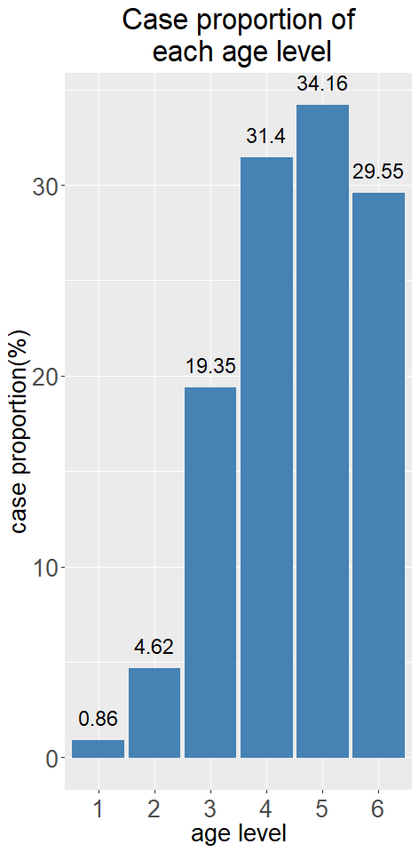
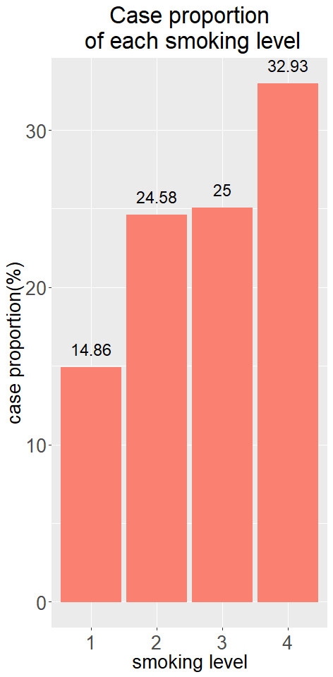
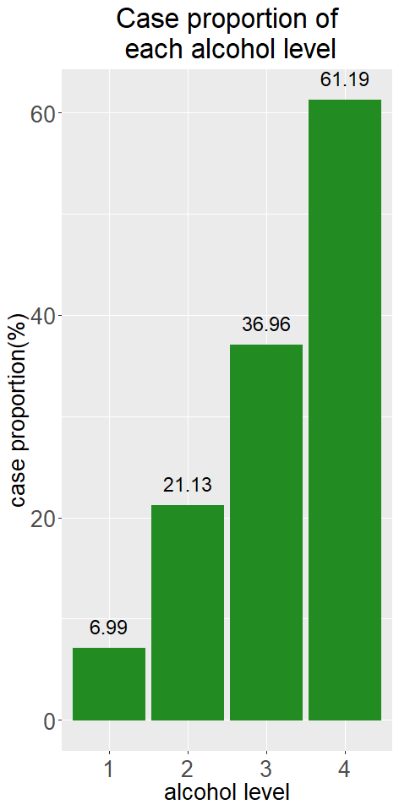
劑量－效應關係
Cochran-Armitage Trend Test
H₀: No linear trend in binomial proportion of Y(case) across increasing level of X
For all X(age, smoking, alcohol), p-value<0.0001 under alpha=0.05 reject H₀
p= 1.281747e-20
p= 3.396272e-06
p= 5.623867e-32
Notes:
為了探討劑量效應關係，我們對各變項做了 Cochran－Armitage Trend Test，看有沒有隨著暴露的劑量越多，患病的比例也跟著增加，分析結果發現三個變項皆有統計顯著上的劑量-效應，這也可以從右圖看到

Slide 15
重新分組
將Age, Smoking, Alcohol變項各分為兩組
分組方式：選擇OR值最高及p-value較小之類別
變項 | New level | 描述 | Original level | Crude-OR | 95% C.I. | P-value
Age (年) | 0 | 25-34 | 1 | 1 | - | -
 | 1 | 35+ | 2-6 | 33.772 | 4.687, 243.363 | 0.0004775
Smoking (克/日) | 0 | 0-9 | 1 | 1 | - | -
 | 1 | 10+ | 2-4 | 2.037 | 1.480, 2.803 | 1.263e-05
Alcohol (克/日) | 0 | 0-119 | 1-3 | 1 | - | -
 | 1 | 120+ | 4 | 7.661 | 4.550, 12.897 | 1.84e-14
Notes:
為了進行分層分析，將三個變項各分為兩組，分組方式是選擇分組後彼此間OR值最高及p-value較小的方式，最終以下表方式分組，OR值均達統計顯著。

Slide 16
分層分析 – 確認交互、干擾作用
交互作用：Breslow-Day Test檢測不同分層間Adj-OR的同質性
p-value < 0.05 → 具交互作用。
p-value > 0.05 → 無交互作用，以Mantel-Haenszel method估計Adj-OR。
干擾作用：比較Crude-OR與Adj-OR(或Mantel-Haenszel-OR)
若無交互作用，比較Crude-OR與Mantel-Haenszel-OR若相差>10% → 具干擾作用
若有交互作用：
分層之Adj-OR均大於或小於Crude-OR → 具干擾作用
若Crude-OR介於分層Adj-OR間，比較其與Mantel-Haenszel-OR相差>10% → 具干擾作用
Notes:
重新分完組後，我們進行分層分析，並用這些步驟來確認交互和干擾作用。分別是用Breslow-day test檢測交互作用，再比較crude-OR和Adj-OR來確定干擾作用

Slide 17
以年齡分層
Age=0 | Case=0 | Case=1 | Age=1 | Case=0 | Case=1
Smoking=0 | 70 | 0→0.5 | Smoking=0 | 377 | 78
Smoking=1 | 45 | 1 | Smoking=1 | 287 | 117
Adj-OR | 3.111 (p=0.997) |  | Adj-OR | 1.970 (p=4.322e-05)
Mantel-Haenszel OR |  | 1.9935 | 95%CI | 1.4415, 2.7571
Breslow-Day Test of OR |  |  | p-value | 0.3772
Age=0 | Case=0 | Case=1 | Age=1 | Case=0 | Case=1
Alcohol=0 | 111 | 0→0.5 | Alcohol=0 | 642 | 155
Alcohol=1 | 4 | 1 | Alcohol=1 | 22 | 40
Adj-OR | 55.5 (0.9977) |  | Adj-OR | 7.530 (5.687e-13)
Mantel-Haenszel OR |  | 7.7718 | 95%CI | 4.5106, 13.3909
Breslow-Day Test of OR |  |  | p-value | 0.0772
以吸菸分層
Smoking=0 | Case=0 | Case=1 | Smoking=1 | Case=0 | Case=1
Age=0 | 70 | 0→0.5 | Age=0 | 45 | 1
Age=1 | 377 | 78 | Age=1 | 287 | 117
Adj-OR | 28.966 (p=0.9826) |  | Adj-OR | 18.345 (p=0.004)
Mantel-Haenszel OR |  | 34.6516 | 95%CI | 4.6605, 257.6390
Breslow-Day Test of OR |  |  | p-value | 0.3645
Smoking=0 | Case=0 | Case=1 | Smoking=1 | Case=0 | Case=1
Alcohol=0 | 439 | 62 | Alcohol=0 | 314 | 93
Alcohol=1 | 8 | 16 | Alcohol=1 | 18 | 25
Adj-OR | 14.161 (p=5.186e-09) |  | Adj-OR | 4.689 (p=3.012e-06)
Mantel-Haenszel OR |  | 6.6077 | 95%CI | 3.9231, 11.1294
Breslow-Day Test of OR |  |  | p-value | 0.0453
以飲酒分層
Alcohol=0 | Case=0 | Case=1 | Alcohol=1 | Case=0 | Case=1
Age=0 | 111 | 0→0.5 | Age=0 | 4 | 1
Age=1 | 642 | 155 | Age=1 | 22 | 40
Adj-OR | 53.598 (p=0.9779) |  | Adj-OR | 7.273 (p=0.084)
Mantel-Haenszel OR |  | 64.9787 | 95%CI | 5.6159, 751.8300
Breslow-Day Test of OR |  |  | p-value | 0.0171
Alcohol=0 | Case=0 | Case=1 | Alcohol=1 | Case=0 | Case=1
Smoking=0 | 439 | 62 | Smoking=0 | 8 | 16
Smoking=1 | 314 | 93 | Smoking=1 | 18 | 25
Adj-OR | 2.097 (p=3.824e-05) |  | Adj-OR | 0.694 (p=0.4931)
Mantel-Haenszel OR |  | 1.8629 | 95%CI | 1.3381, 2.5935
Breslow-Day Test of OR |  |  | p-value | 0.0463
分析
Smoking & Alcohol 具交互作用，Alcohol對Age可能有交互作用
Smoking對Alcohol 具干擾作用，Alcohol對Age 具干擾作用
變項 | 描述 | Crude-OR | 95% C.I. | P-value
Age(日) | 35+ | 33.772 | 4.687, 243.363 | 0.0004775
Smoking(克/日) | 10+ | 2.037 | 1.480, 2.803 | 1.263e-05
Alcohol(克/日) | 120+ | 7.661 | 4.550, 12.897 | 1.84e-14
Notes:
分別以三個變項各自對另外兩個變項做分層，最後會分成C3取2也就是六組，
首先，用breslow-day test發現飲酒和吸菸有交互作用，另外，年齡與酒精的交互作用無法確定，之後會用logistic regression再做確認。
接著，比較crude-OR和Adj-OR發現吸菸對喝酒有干擾，喝酒對年齡有干擾。
關於交互作用和干擾的現象後面會進行解釋。

Slide 18
Logistic regression model －觀察交互作用
經分層分析發現「吸菸x飲酒」、「飲酒x年齡」可能具交互作用，但僅前者於Logistic regression達顯著(p=0.049)且p值不小，確認飲酒與年齡無顯著交互作用。
以原始分組加入「吸菸(共4組)x飲酒(共4組)」交互項：自變項(年齡(2nd組除外)、飲酒、吸菸)與「吸菸4th組x飲酒4th組」交互項(OR=1.052, 95%CI: 1.007, 1.468)，均達統計顯著性
Model | level | OR | 95%CI | P-value
Intercept | - | -6.601 | 7.359e-05, 0.007 | 3.58e-10 | ***
Age | 1 | - | - | - | -
 | 2 | 5.200 | 0.908, 98.396 | 0.12680
 | 3 | 28.931 | 5.817, 526.627 | 0.00119 | **
 | 4 | 58.374 | 11.906, 1058.267 | 8.42e-05 | ***
 | 5 | 98.787 | 19.612, 1807.63 | 1.08e-05 | ***
 | 6 | 90.886 | 15.548, 1745.11 | 3.65e-05 | ***
Smoking | 1 | - | - | - | -
 | 2 | 1.556 | 0.990, 2.438 | 0.05402 | .
 | 3 | 1.656 | 0.962, 2.818 | 0.06517 | .
 | 4 | 5.498 | 2.713, 11.133 | 2.03e-06 | ***
Alcohol | 1 | - | - | - | -
 | 2 | 4.281 | 2.650, 7.091 | 6.35e-09 | ***
 | 3 | 7.413 | 4.272, 13.122 | 2.31e-12 | ***
 | 4 | 39.690 | 1.838, 90.612 | < 2e-16 | ***
SMK(4)*ALC(4) | 4x4 | 0.084 | 0.018, 0.399 | 0.00163 | **
Response: Y: Case
Predictors: X1 + X2 + X3 + X2(4) * X3(4)
X1: Age, X2: Smoking, X3: Alcohol
All P-value < 0.05, except for age(2) & smoking(2,3)
模型
Notes:
最後，我們為了控制干擾因子跟觀察交互作用，配置了各種不同的Logistic regression model
一開始，我們用單純的倆因子間的交互作用fit model發現只有吸菸跟飲酒達顯著性
然後，為了確定此吸菸和飲酒的交互作用是發生在哪些類別，我們用原始分組去fit model，並在此model加入吸菸和飲酒交互作用項，結果發現吸菸第四組和飲酒第四組達顯著性
最後，我們使用了上面這個model，各類別幾乎都達顯著，並且隨類別劑量越高，OR也越高，符合先前觀察到的劑量效應關係，此外，吸菸與飲酒之交互作用也呈顯著，但odds ratio<1，後面會進行解釋

Slide 19
Smoking & Alcohol 具交互作用
表一顯示以吸菸分層時，飲酒對吸菸多者的效果（OR＝4.689）較吸菸少者（OR＝14.161）低；表二「單獨考慮」各變項的OR也與「一起考慮」不同。
解釋：在抽菸較少之情況下，飲酒量對罹患食道癌的風險較抽菸多的情況大；也有可能是同時抽很多煙和喝很多酒的人較有健康問題，導致尚未檢測出食道癌就死亡。
Smoking=0 | Case=0 | Case=1 | Smoking=1 | Case=0 | Case=1
Alcohol=0 | 439 | 62 | Alcohol=0 | 314 | 93
Alcohol=1 | 8 | 16 | Alcohol=1 | 18 | 25
Adj-OR | 14.161 (p=5.186e-09) |  | Adj-OR | 4.689 (p=3.012e-06)
Mantel-Haenszel OR |  | 6.6077 | 95%CI | 3.9231, 11.1294
Breslow-Day Test of OR |  |  | p-value | 0.0453
smoke | alcohol | control | case | Odds ratio
0 | 0 | 439 | 1 | ref
0 | 1 | 8 | 16 | 878
1 | 0 | 314 | 93 | 130.022
1 | 1 | 18 | 25 | 609.722
Notes:
那現在來細看交互作用，左表表示，飲酒對於吸菸多者的效果較吸菸少者低，右表呈現出單獨只有飲酒或吸菸時，OR與兩個皆有時不同，左右表皆可看出在有抽菸的情況下，酒精對OR的影響程度沒這麼高
我們推測，可能是同時抽很多煙跟喝很多酒的人較有健康問題，還沒檢測出食道癌就死了

Slide 20
Smoking對Alcohol 具干擾作用
Alcohol對Age 具干擾作用
解釋：
1.喝越多酒的人都有比較大的機率吸更多菸，因此未控制時可能高估飲酒的風險
2.喝酒、年齡相關性不大，分層後各組風險比差異大，未控制時可能錯估風險（此處為低估）
變項 | 描述 | Crude-OR | 95% C.I. | P-value
Age(日) | 35+ | 33.772 | 4.687, 243.363 | 0.0004775
Smoking(克/日) | 10+ | 2.037 | 1.480, 2.803 | 1.263e-05
Alcohol(克/日) | 120+ | 7.661 | 4.550, 12.897 | 1.84e-14
Smoking=0 | Case=0 | Case=1 | Smoking=1 | Case=0 | Case=1
Alcohol=0 | 439 | 62 | Alcohol=0 | 314 | 93
Alcohol=1 | 8 | 16 | Alcohol=1 | 18 | 25
Adj-OR | 14.161 (p=5.186e-09) |  | Adj-OR | 4.689 (p=3.012e-06)
Mantel-Haenszel OR |  | 6.6077 | 95%CI | 3.9231, 11.1294
Breslow-Day Test of OR |  |  | p-value | 0.0453
Alcohol=0 | Case=0 | Case=1 | Alcohol=1 | Case=0 | Case=1
Age=0 | 111 | 0→0.5 | Age=0 | 4 | 1
Age=1 | 642 | 155 | Age=1 | 22 | 40
Adj-OR | 53.598 (p=0.9779) |  | Adj-OR | 7.273 (p=0.084)
Mantel-Haenszel OR |  | 64.9787 | 95%CI | 5.6159, 751.8300
Breslow-Day Test of OR |  |  | p-value | 0.0171
Notes:
我們來看干擾作用，吸菸對飲酒的干擾可能是因為1.喝越多酒的人都有比較大的機率吸更多菸，因此未控制時可能高估風險
飲酒對年齡的干擾則是，分層後各組OR差異大，不穩定，未控制時可能錯估風險（此處為低估），而喝酒、年齡相關性不大

Slide 21
結論
食道癌的主要危險因子：年齡、飲酒量
年齡越大，每日飲酒量越高，罹患食道癌的危險性越高
相較年齡與飲酒量，吸菸危險性較低，但仍有危險性隨每日吸菸量增高的趨勢
高吸菸量(>30克/日)與高飲酒量(>120克/日)具有交互作用，飲酒對有吸菸者的效果較差
解釋：可能與樣本的特性有關
吸菸對飲酒具有干擾作用(未控制時高估OR)
飲酒對年齡具有干擾作用(未控制時低估OR)
解釋：危險因子之間的相關程度所影響
Notes:
綜合以上分析，總結食道癌主要危險因子是年齡和飲酒，都是呈現劑量效應關係，越大風險越高，吸菸也是，但風險較低
高吸菸和高飲酒有交互作用，飲酒對高吸菸者效果較差
吸菸對飲酒有干擾作用，沒控制時會高估OR
飲酒對年齡有干擾作用，未控制時會錯估OR
以上是我們的報告

